Slide 1




公益路
大墩十一街
向上路
黎明路
文心路
龍富十五路
文心森林公園
五權西路
文心南五路
南屯路
永春東路
向上南路

Slide 2
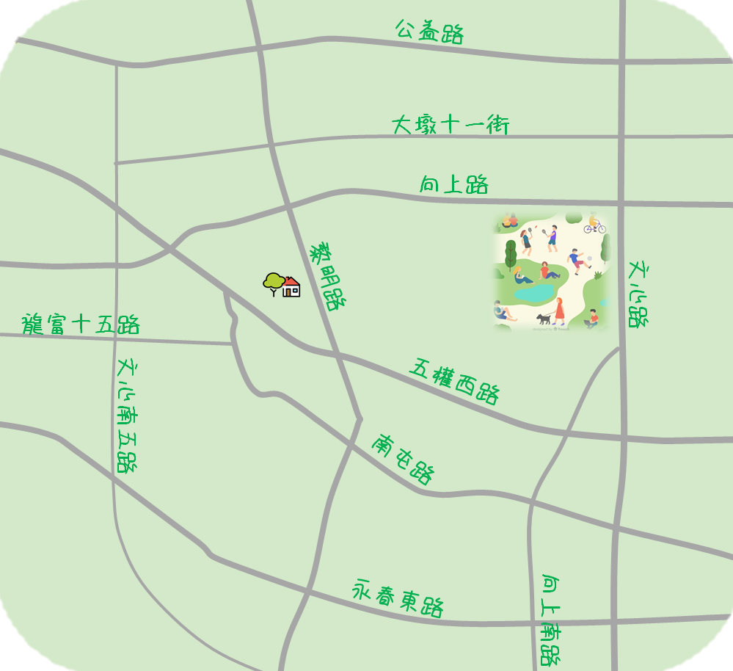

Slide 3
公益路
大墩十一街
向上路
黎明路
文心路
龍富十五路
五權西路
文心南五路
南屯路
永春東路
向上南路

Slide 4
公益路
大墩十一街
向上路
黎明路
文心路
龍富十五路
文心森林公園
五權西路
文心南五路
南屯路
永春東路
向上南路

Slide 5


Slide 6
